Slide 1
L’enseignement de la culture avec le numérique la dystopie Classe accompagnée plan de travail 2018-2019
Aline IDOUX & Laurence Langlois

Slide 2
genèse
Réflexion sur les méthodes et outils permettant la différenciation pédagogique.
Expérience de classe inversée ayant débouché à la nécessité de suivi et d’accompagnement des élèves dans leur travail.
Besoin rencontré de proposer un apprentissage différencié ET individualisé ET personnalisé.
=
PLAN DE TRAVAIL
=
CLASSE ACCOMPAGNEE

Slide 3
OBJECTIFS
Développer l’autonomie des élèves dans un cadre coopératif sous forme de « classe accompagnée » (inspiré par Alan Coughlin) en langues vivantes sur le thème de la dystopie.
A partir d’un plan de travail, l’élève réalise les activités à son rythme en puisant dans les aides selon ses besoins tout en ayant conscience des échéances pour réaliser la tâche intermédiaire et la tâche finale.

Slide 4
Activités
CO
Définition de la notion de dystopie via un enregistrement audio sur MP3 (dossier partagé dans l’ENT)
Questions de compréhension créées sur des extraits vidéos d’un film dystopique via Edpuzzle
CE
Questions sur des articles extraits de critiques de livres ou de films via LearningApps
Définitions du mots croisés.
EOC
Entrainement à la prononciation avec des enregistrements via LaQuizinière (définition de la dystopie / mots clés …)
Présentation orale du film dystopique étudié
Présentation orale du pitch d’une histoire dystopique inventée
EE
Définition de la notion de dystopie via LearningApps
Création d’une carte mentale sur le film dystopique étudié via Mindomo ou Mindview
Création d’une carte mentale sur le scénario d’une histoire dystopique imaginée via Mindomo ou Mindview
Compétences linguistiques
Capsules de cours (permission / obligation / interdiction via Powtown) (Présent simple / prétérit simple via ppt sonorisé)
Mémorisation du vocabulaire via Quizlet
Activités d’entrainement via LearningApps, LaQuizinière, sites d’exercices en ligne …

Slide 5
Outils et ressources numériques
Tablette / ordinateur / vidéoprojecteur
MP3
Genial.ly
QRcode
LearningApps
Edpuzzle
Powtown
Powerpoint sonorisé
Quizlet
Kahoot
La Quizinière

Slide 6
Plus-values du projet
Support d’apprentissage transférable à toute séquence
Motivation des élèves
Développement de l’autonomie dans la progression des apprentissages
Proposition d’activités de pédagogie différenciée au choix de l’élève
Différenciation temporelle avec des activités bonus de niveau supérieur au niveau attendu pour les élèves les plus performants
Suivi dans les apprentissages des élèves absents
Stimulation des interactions pédagogiques entre élèves
Collaboration des élèves pour atteindre l’objectif de création de la tâche finale (créer et présenter le scénario d’une histoire dystopique)
Emergence de l’importance de l’intelligence collective
Changement de posture de l’enseignant qui devient accompagnateur dans ce parcours d’apprentissage

Slide 7
Plus-values liées au numérique
Utilisation d’outils numériques permettant un travail individuel avec gestion du rythme personnel d’apprentissage
Outils numériques permettant de proposer en parallèle des activités relevant de différentes activités langagières
Une seule plateforme (Genial.ly) pour regrouper toutes les activités

Slide 8
Freins rencontrés
La mise en autonomie qui doit être accompagnée régulièrement par des rappels des objectifs attendus = développement de l’enseignement explicite
La tenue des délais initialement prévus

Slide 9
Points de vigilance
Vérifier régulièrement les différents liens numériques car les élèves les utilisent selon leurs besoins au fur et à mesure de la séquence
Prévoir une phase de manipulation de la plateforme Genial.ly pour que les élèves s’approprient l’emplacement des différentes ressources et activités
Être vigilant sur la mise en place du calendrier de travail qui pourra être adapté si besoin
Prévoir des moments de debriefing pour faire le point sur les différentes étapes réalisées par groupe, classe ou individuellement

Slide 10
Déroulement de la séquence « dystopia »
Séance 1 : Introduction
Découverte de la thématique de la dystopie
CO + CE pour amener à la définition de la dystopie à enregistrer en EOC
Séances 2 à 7 : cf plan de travail
Séance 8 : tâche finale
Présentation orale du scénario de l’histoire dystopique imaginée en groupe

Slide 11
Page d’accueil interactive

Slide 12
My diary : planning permettant aux élèves de visualiser les dates butoirs à respecter pour la remise des travaux et des évaluations.
Devoir maison à rendre
Évaluation programmée

Slide 13
INTRODUCTION : séance de découverte faite en amont de la présentation de la plateforme numérique de ressources et du plan de travail. Les élèves peuvent la retrouver sur la plateforme.
A l’aide des divers documents, les élèves réalisent en groupe une définition personnelle
Puis ils accèdent à une définition standard à reconstituer en guise de correction
L’élève peut choisir le niveau de compétences sur lequel il souhaite travailler dans les différentes activités langagières proposées.

Slide 14
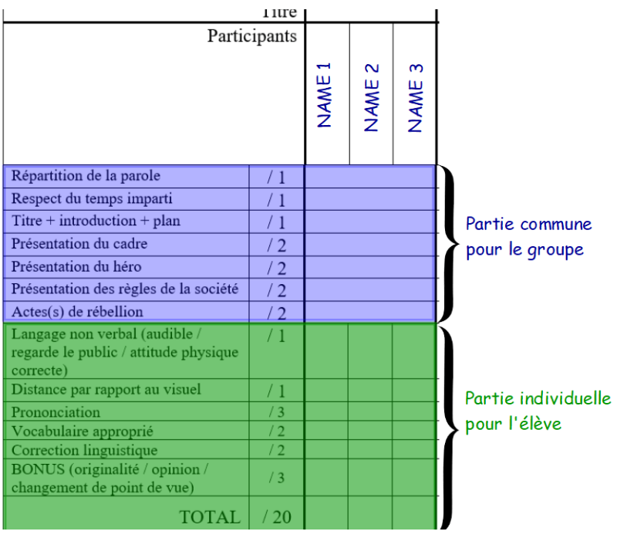
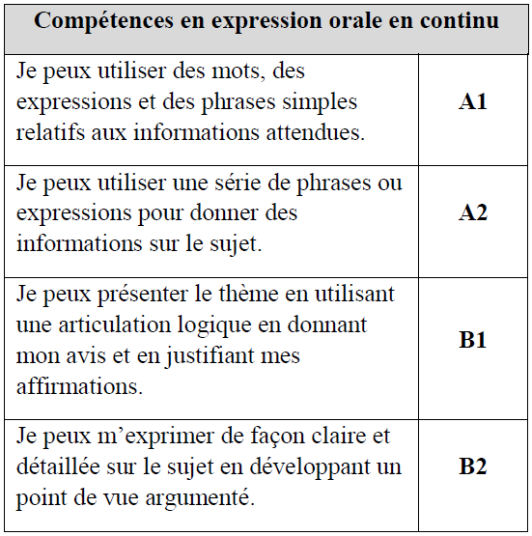
La tâche finale est rappelée en page d’accueil sous l’appellation « My Mission ».
Les critères de réussite de la TF sont présentés aux élèves dès le début du projet pédagogique.

Slide 15
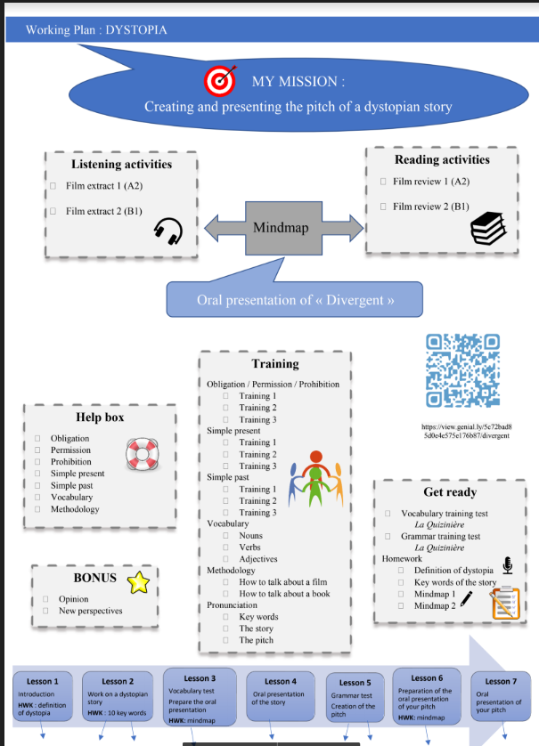
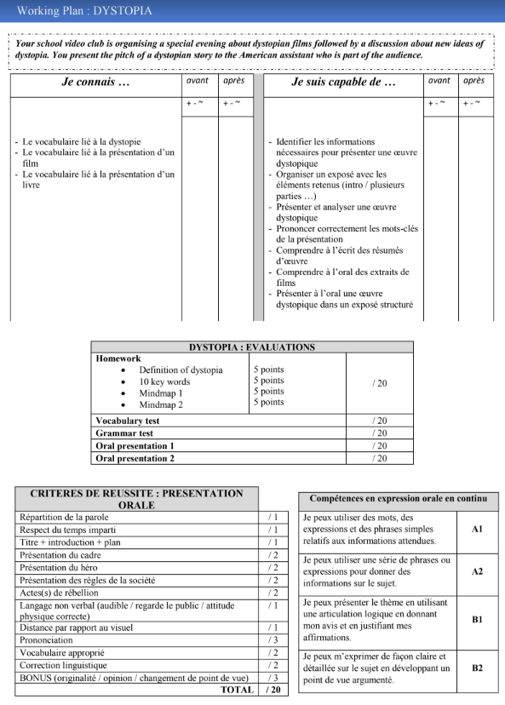
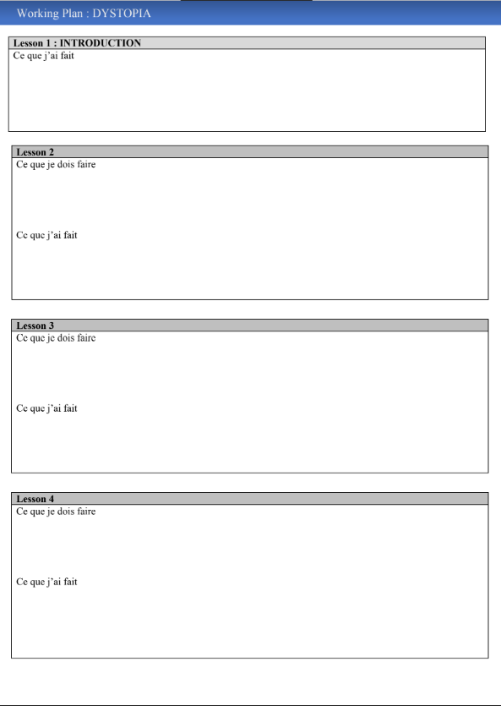
Le plan de travail, distribué en version papier à chaque élève, reste disponible sur la plateforme numérique.
Il récapitule l’ensemble du projet pédagogique, les activités attendues, les ressources disponibles, les critères de réussite, le planning.
Il propose également un accompagnement dans l’autonomie avec la réflexion que l’élève doit mener sur ce qu’il prévoit de faire et ce qu’il a réellement réalisé.

Slide 16
Etape 1 : l’élève utilise les stratégies travaillées toute l’année pour appréhender les documents de compréhension écrite et orale.
Ces stratégies sont toutefois rappelées en cliquant sur « help »
L’élève a la trame de la carte mentale qu’il doit compléter selon les informations relevées dans les activités de CO et de CE. Cette carte mentale servira de support à l’EOC
Etape 2 : l’élève vérifie sa compréhension par niveau de compétences dans les différentes activités langagières proposées.

Slide 17
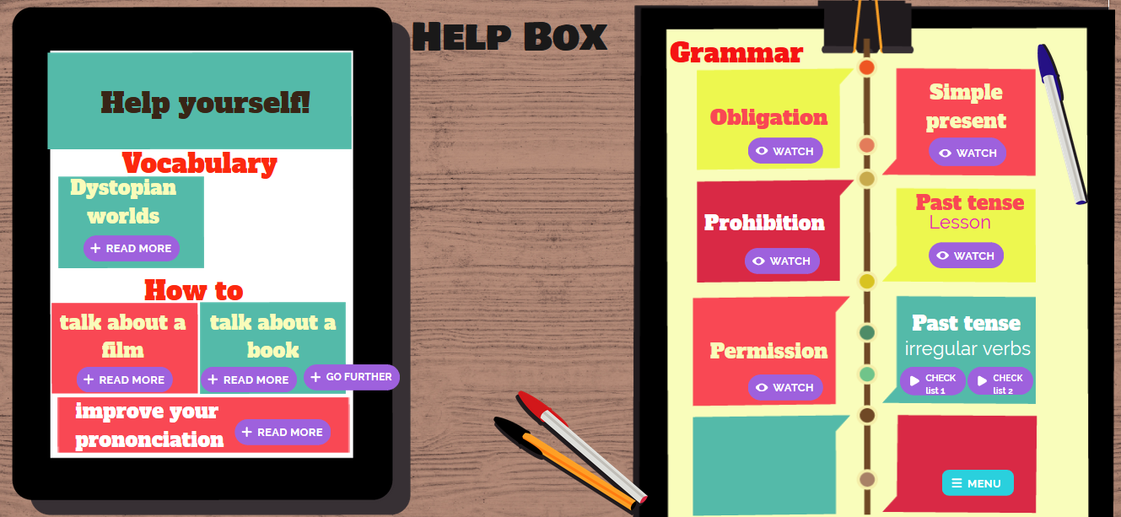
La boite à outils propose des ressources (liste de vocabulaire, points de grammaire sous forme de capsules vidéo) que les élèves pourront consulter selon leurs besoins.
Des conseils sont prodigués pour améliorer ses compétences phonologiques
Un approfondissement est proposé pour les élèves qui le souhaitent.

Slide 18
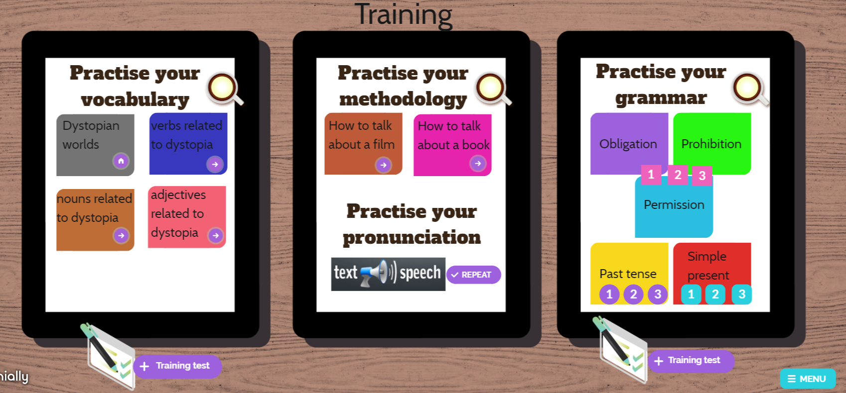
Des activités interactives prenant appui sur les ressources de la boite à outils sont proposées aux élèves afin qu’ils puissent s’entrainer et s’auto-évaluer sur les points nécessaires à la réussite de la tâche finale.
Une ressource pour l’entrainement à la prononciation est proposée afin de préparer les enregistrements et la tâche finale.
Un test blanc est proposé pour que l’élève puisse s’évaluer avant l’évaluation en classe

Slide 19
Une page BONUS est proposée pour permettre aux élèves performants d’approfondir certains points abordés lors de ce projet pédagogique mais aussi de développer d’autres compétences (ici le changement de point de vue).
Des ressources supplémentaires sont proposées aux élèves qui souhaitent approfondir les points proposés en BONUS

